Slide 1

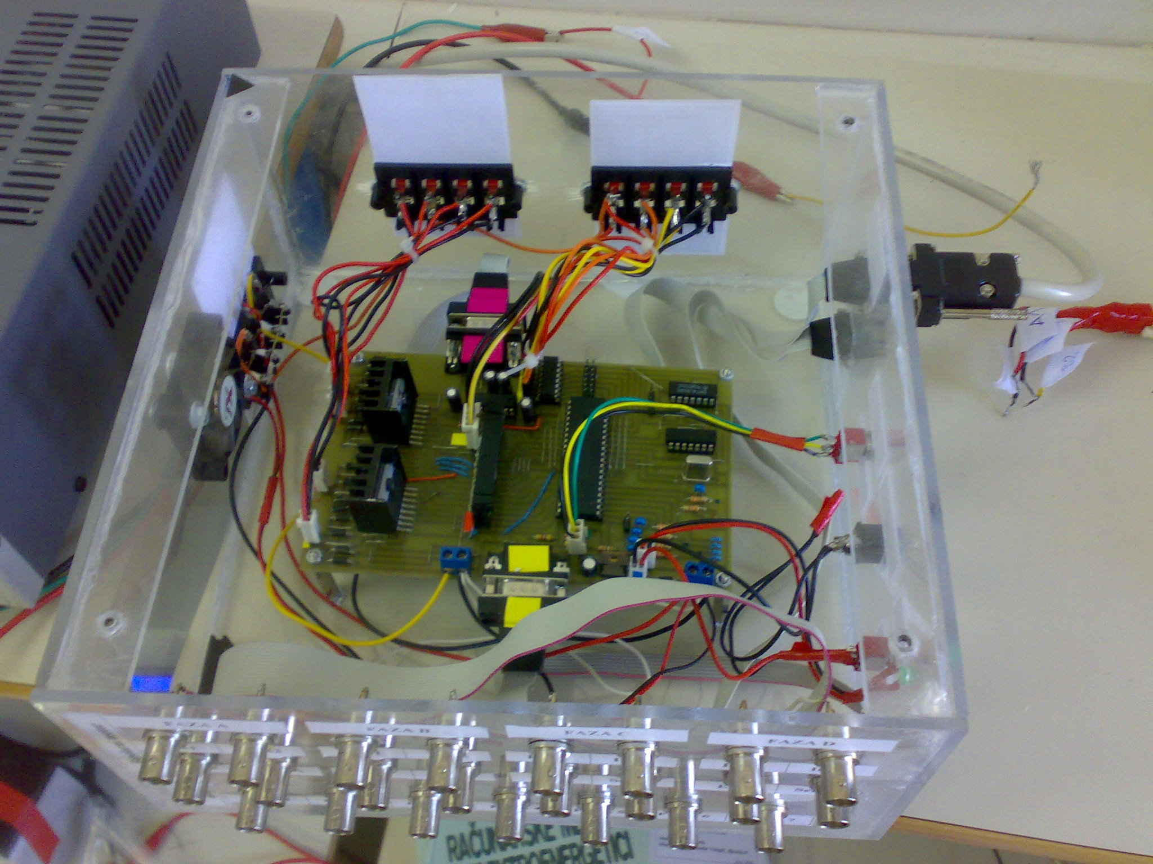
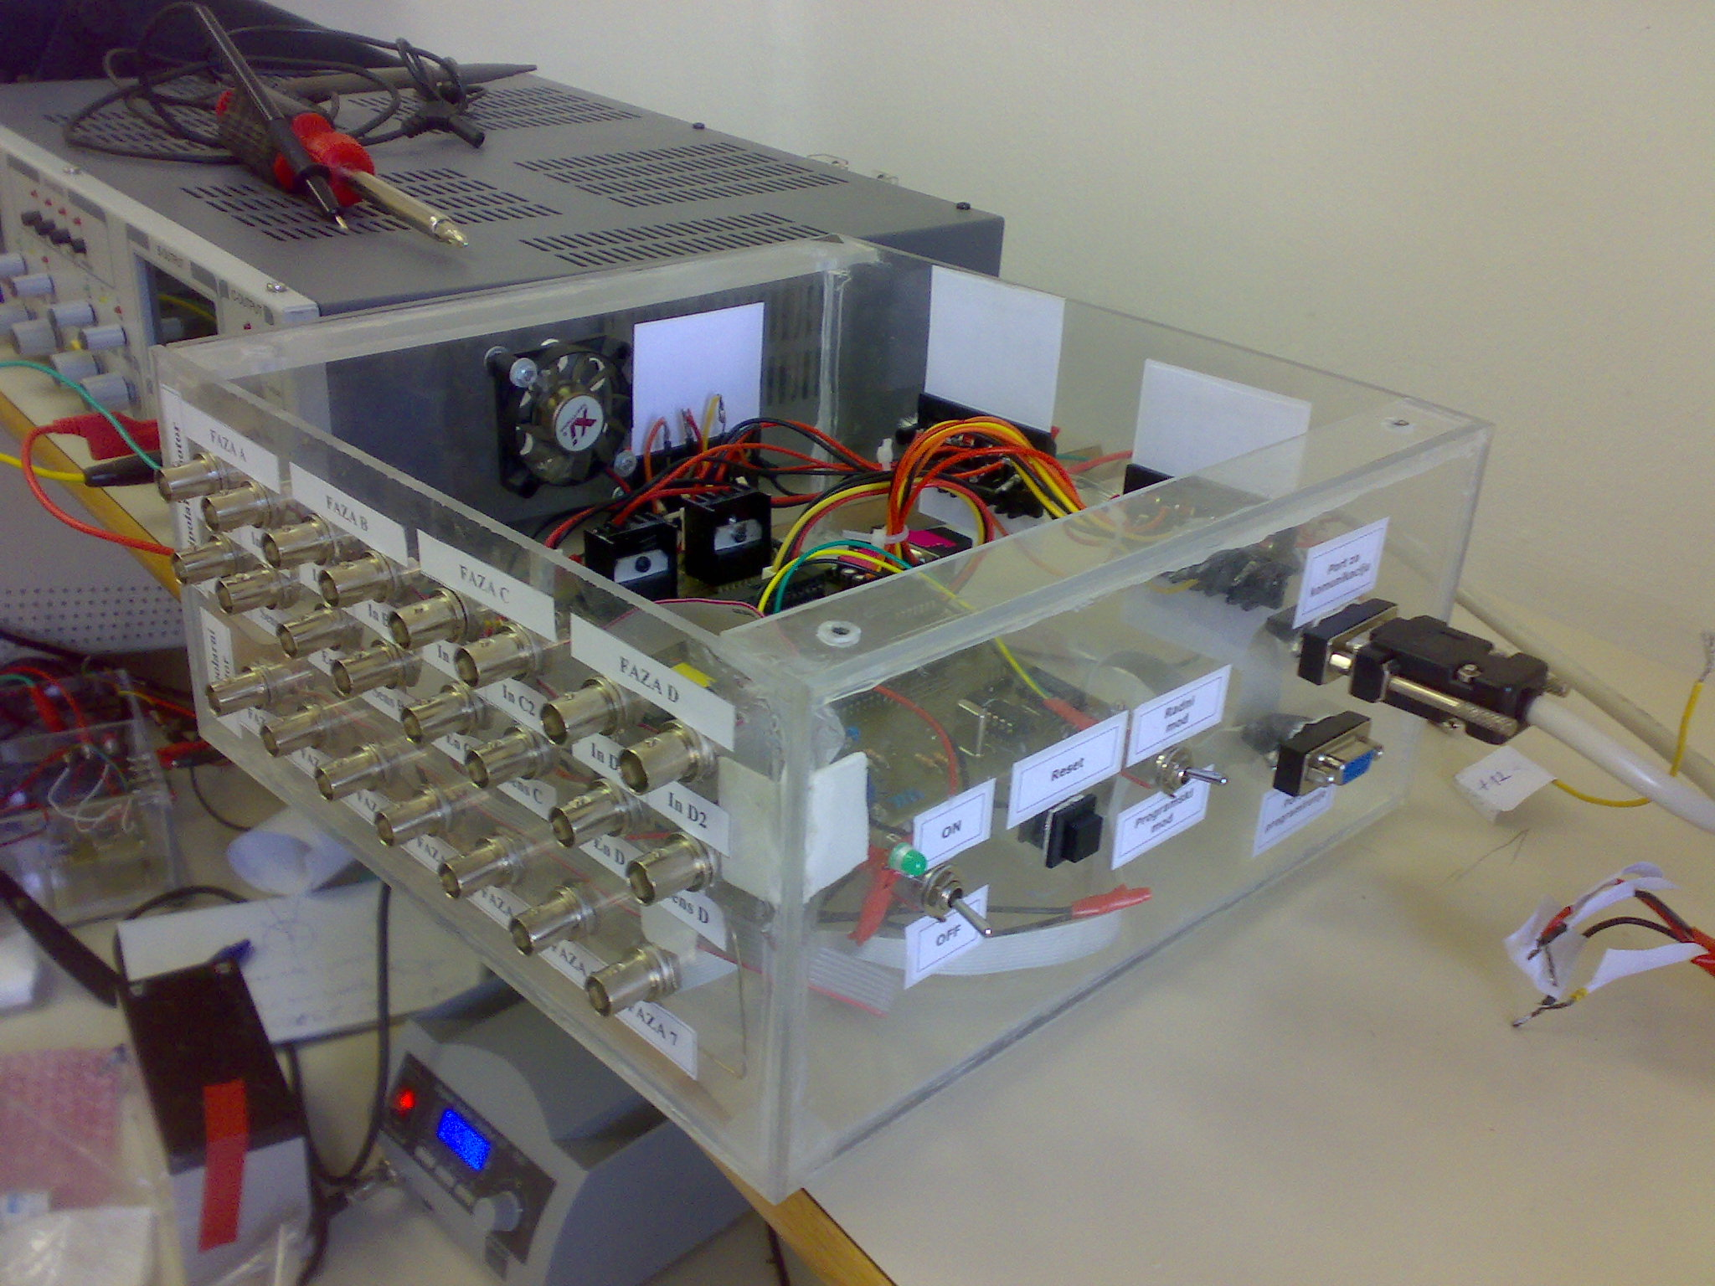
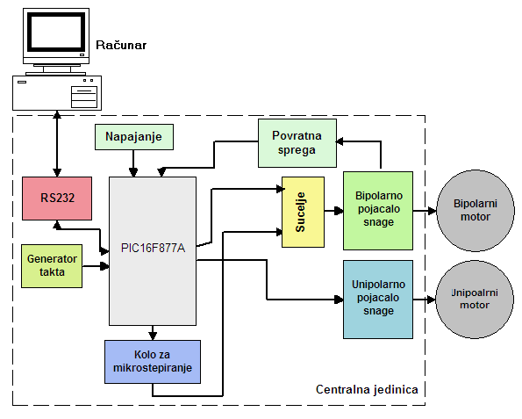
GRADNJA SISTEMA UPRAVLJANJA
KORAČNIM MOTOROM
UNIVERZITET U SARAJEVU
ELEKTROTEHNIČKI FAKULTET SARAJEVO
ODSJEK ZA AUTOMATIKU I ELEKTRONIKU
ZAVRŠNI RAD
Autor: FARIS HODŽIĆ
Mentor: DOC. DR JASMIN VELAGIĆ, dip. el. ing.
Sarajevo, juli 2008.
OPIS SISTEMA:
Sistem je razvijen s ciljem upravljanja permanentnomagnetskim koračnim motorom koji se sastoji od upravljačkog uređaja, kontrolera stanja faza i pojačala snage. Pojačalo snage osigurava nominalan napon i struju svake faze i realizirano je pomoću bipolarnog pojačala snage sa jednostrukim izvorom napajanja (H-mosni spoj tranzistora). Na ovaj način se omogućuje da se motor može vrtjeti u oba smjera. Kontroler stanja faza određuje redoslijed uključenja faza i smjer kretanja. Ovo se ostvaruje kroz pretvorbu upravljačkih impulsa u višekanalni (prema broju faza) niz impulsa za pojačala snage. Zahtjevi koji se postavljaju na kontroler stanja faze su: formiranje niza impulsa uz minimalan broj elemenata, rad u vrlo širokom području frekvencija, mogućnost promjene smjera u bilo kojem trenutku, bez gubitka informacija i velika pouzdanost rada. Upravljački uređaj je realizirovan korištenjem mikrokontrolera. Kod upravljanja se razmatraju otvoreni i zatvoreni sistem upravljanja koračnim motorom. Kod zatvorenog sistema, povratna veza se realizira s davača impulsa na upravljački uređaj, čime se poboljšava momentna karakteristika, povećava brzina motora i smanjuje zaliha momenta. Pri sintezi upravljačkog algoritma koriste se slijedeći pokazatelji kakvoće: maksimalna brzina, tačnost pozicioniranja i kvaliteta kretanja. Sistem obuhvata aplikaciju putem koje se sa računara zadeje brzina koračanja i broj koraka obrtanja motora.
STRUKTURA SISTEMA:
Napajanje sistema sadrži regulator napona na TTL nivo kojim se napaja upravljačka logika. Prisustvo napajanje se indikuje LED diodom.
Povratna sprega omogućava mjerenje struje koja protiče kroz fazne namotaje i tako se kontrolira stanje svake faze.
Bipolarno pojačalo snage je sačinjeno od H mosnih spojeva tranzistora, koji omogućavaju promjenu smjera vrtnje motora.
Unipoalrno pojačalo snage je sačinejno od Darlingtovih spojeva tranzistora koje obezbjeđuje potrebnu snagu korištenom motoru.
Kolo za mikrokoračanje je logika koja omogućava podjelu koraka motora na manje korake i tako se povećava rezoluciju motora. Ovo je omogućeno korištenjem PWM signala.
RS232 komunikacija ostvarena je sa kontrolnim računarom na kojem se nalazi aplikacija za upravljanje koračnim motorom. Aplikacija omogućava zadavanje broja koraka, brzine vrtnje motora, kao i određivanje maksimalne brzine koračanja motora.
PIC16F877A je mikrokontroler koji preuzima ulogu upravljačkog uređaja i kontrolera stanja faza.
MOGUĆA PRIMJENA:
Sistem je dizajniran tako da se na njemu mogu realizovati novije tehnologije upravljanja koračnim motorima. Bitno je napomenuti da je na sistemu razvijena mogućnost mikrokoračanja. Mikrokoračanje ima veliku primjenu u industriji. U industriji i proizvodnji se teži za minimizacijom proizvoda. Strojevi koji proizvede komercijalne proizvode moraju imati veliku preciznost pri malim mehaničkim pomjerajima. Upravo to mogu raditi koračni motori sa ovakvim modelima upravljačkih uređaja. Primjena koračnih motora: film drive, optički skener, printeri, ATM strojevi, analizator krvi, fax uređaji ...

